Slide 1
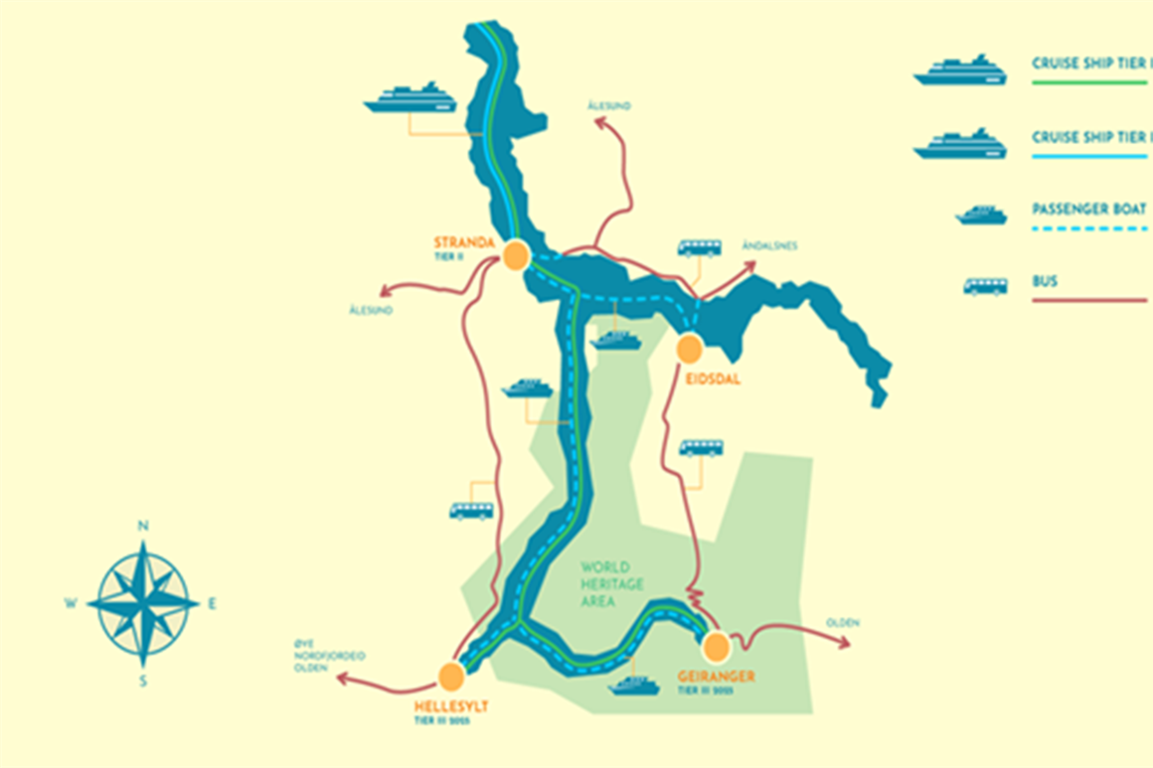
Stranda hamnevesen KF investerer i ny kai- og ladeinfrastruktur for å løyse krava til nullutslepp i Geirangerfjorden. Eit Fjordnettverk støttar transport, kommunikasjon og miljøkrav i verdsarvfjorden.

Slide 2
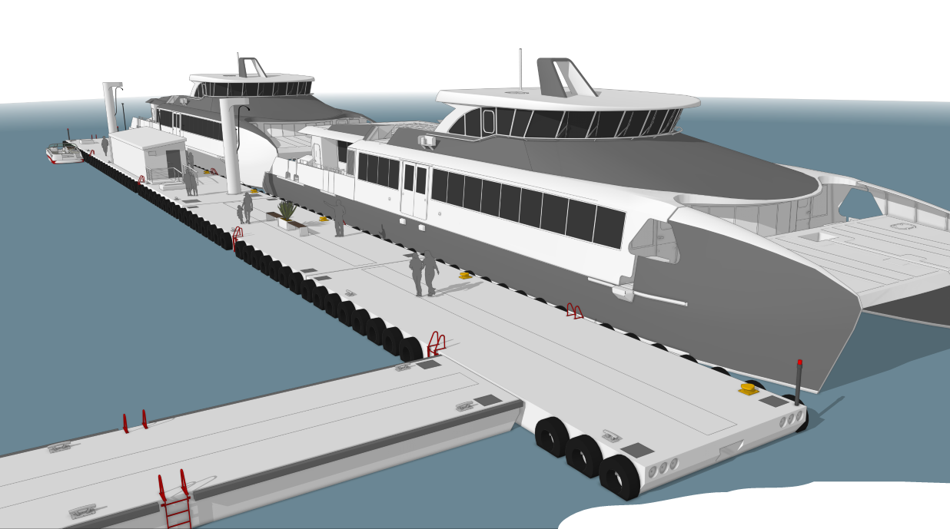

GEIRANGER BRYGGE
Tilpassa til ladearm og satelitter, kabler og rør.
Betong ligg trygt i sjø og sikrar stabilitet.
Trygg og praktisk løysning for passasjerar og brukarar
Kjellarbrygge med muligheter som dusj, toalett, teknisk rom og lager

Slide 3
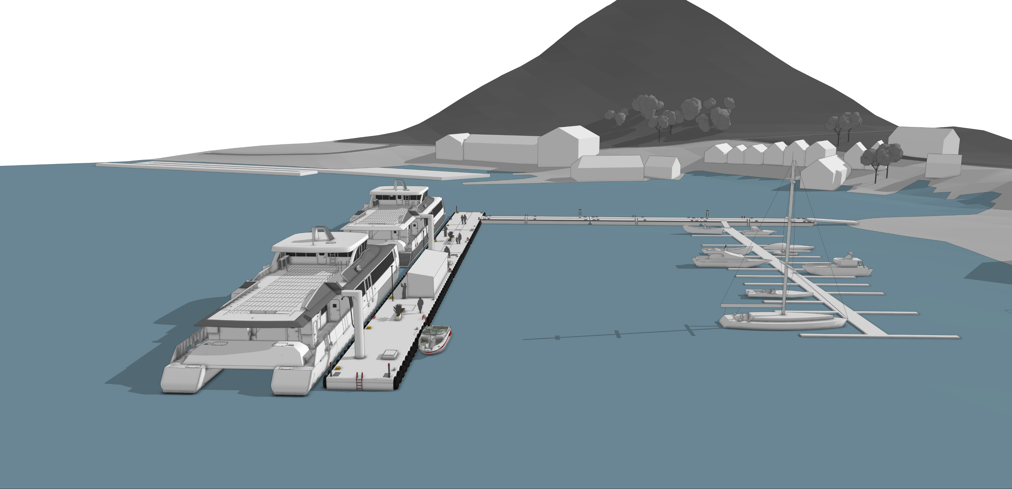
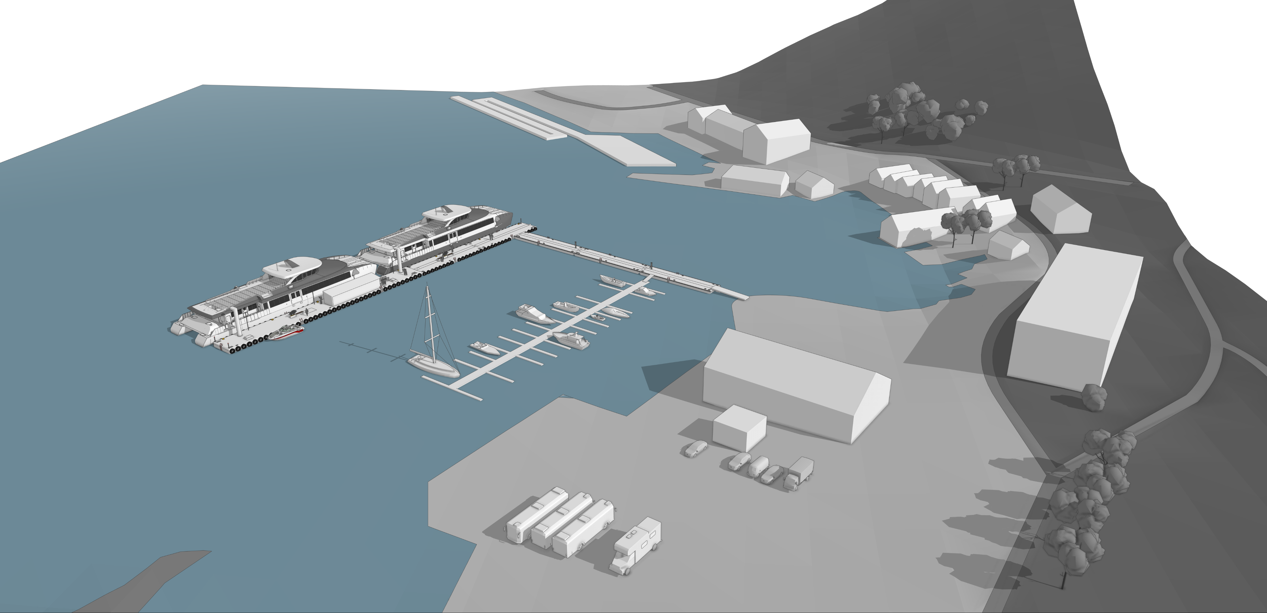
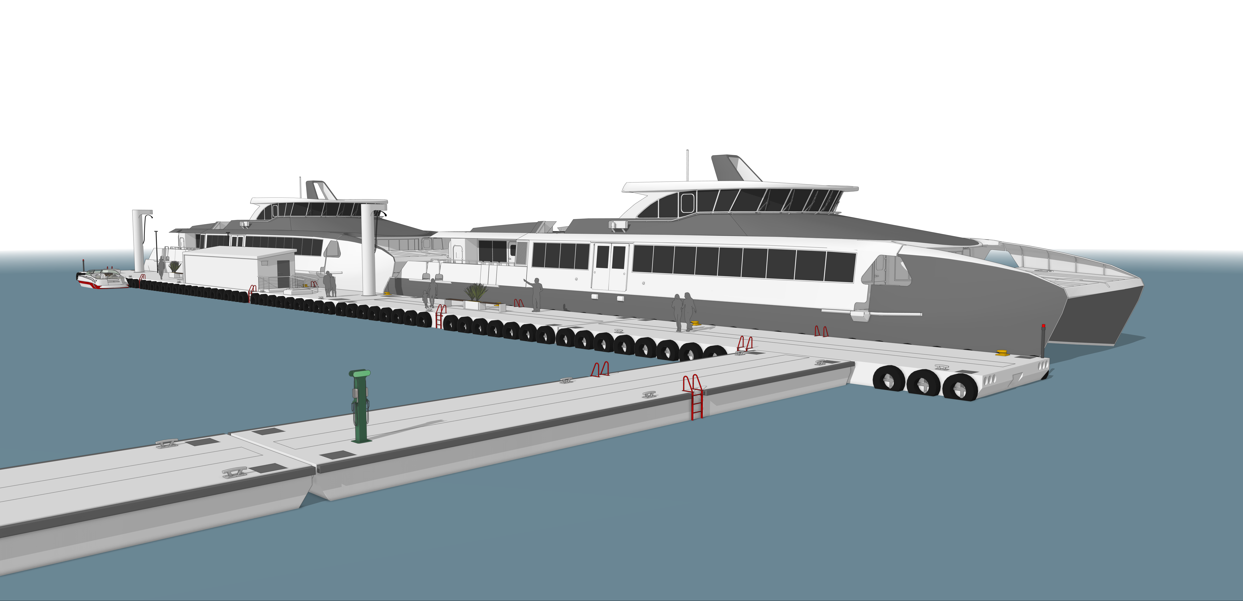
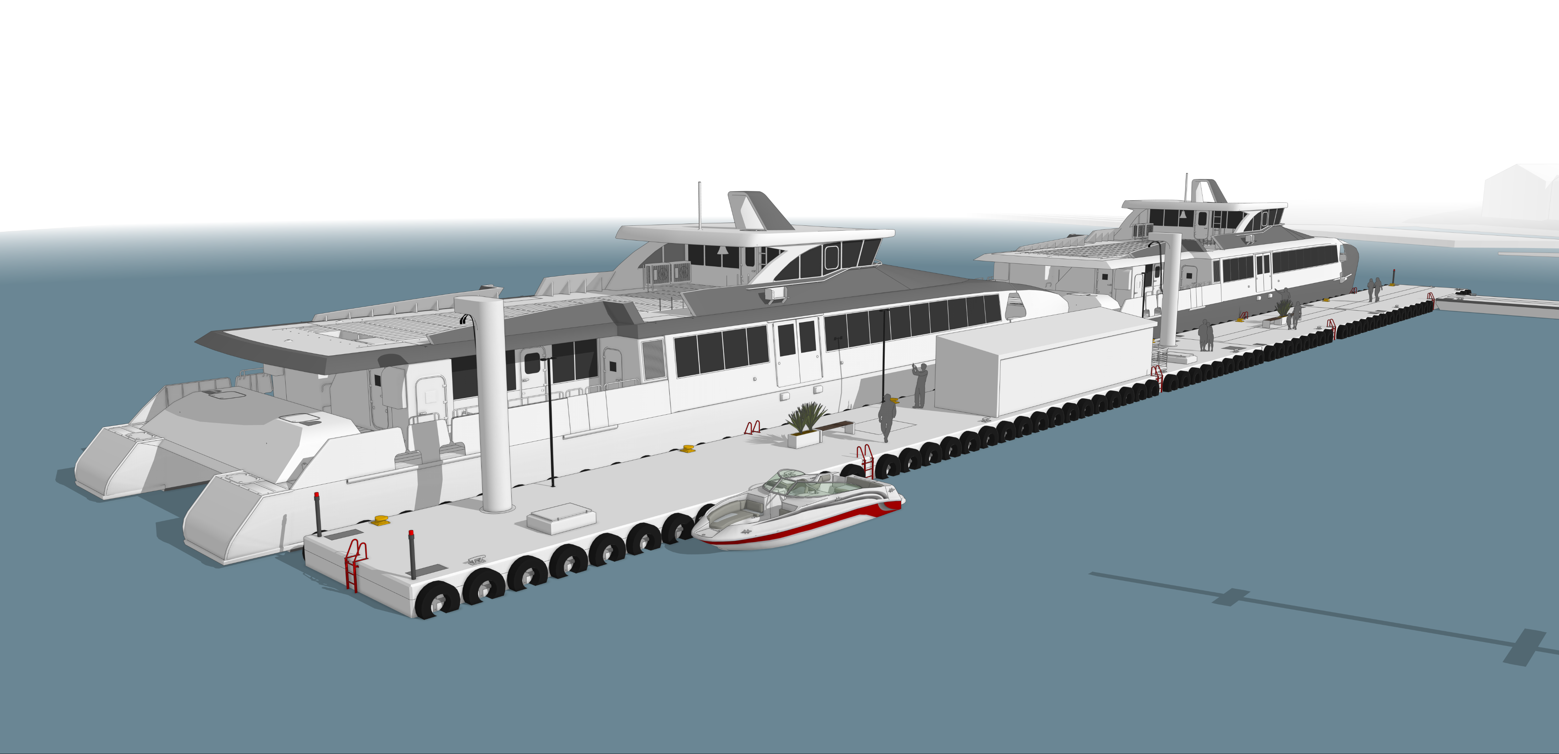

GEIRANGER BRYGGE

Slide 4
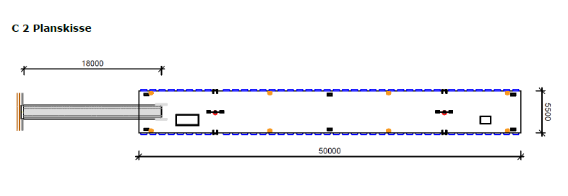
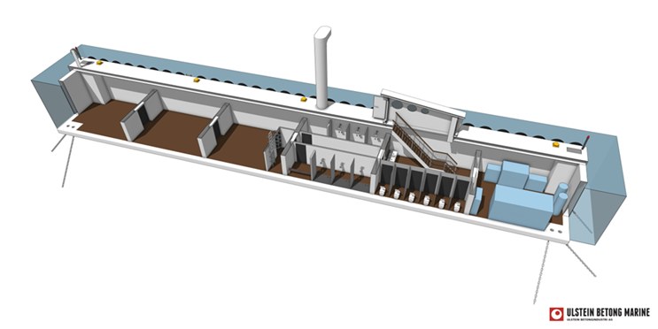
HELLESYLT BRYGGE
Framtidsretta kjellarkai festa til Hellesylt kai. Er 50 m lang og 5,5 m brei. Tilpassa større fartøy, ladestraum og landstraum. Betong ligg trygt og sikrar stabilitet. Landgang 18 m.
Sum uten innredning, men med isolert skrog og trapp ned for seinere innredning, samt trappehus med uinnreda, ikkje isolert og uten dør HWC

Slide 5
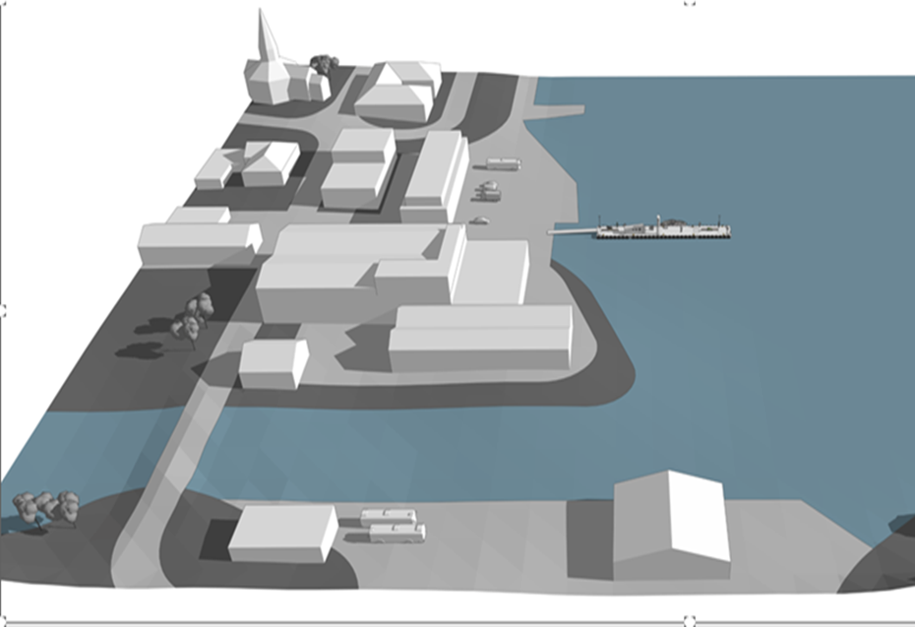
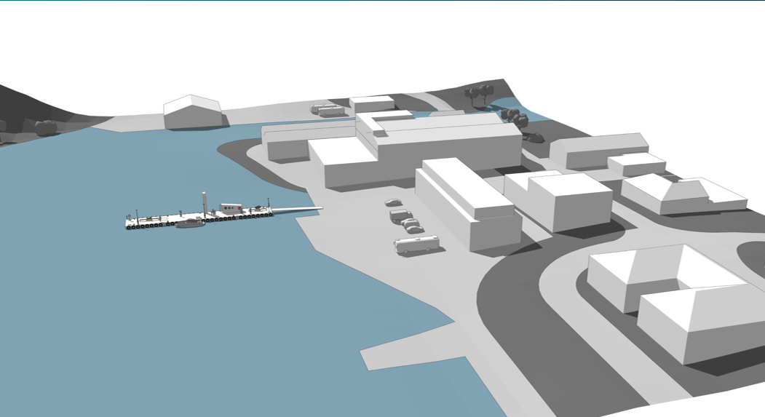
STRANDA BRYGGE
Ny kaiinfrastruktur tilpassa større fartøy, ladestraum og landstraum, kabler og rør.
Kjellarkai er 50 m lang og 5.5 m brei.
Brygga er solid og tung ei god løysning for Stranda.
Dybdeforholda på Stranda er utfordrande men er løyst

